Slide 1




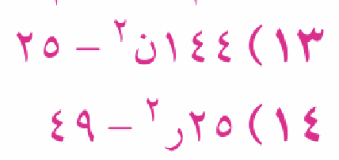
اليوم/ الاربعاء التاريخ/1446/07/15 الحصة/ الثالثة
الموضوع/ ضرب كثيرات الحدود
حل الواجب
حل الواجب
مهاراتي
الرئيسية
الرئيسية
التهيئة
جواهر الحارثي @jewelsAlshdaddi
التدريس
التدريب
التقويم
الاغلاق

Slide 2

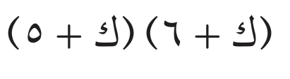


اليوم/ الاربعاء التاريخ/1446/07/15 الحصة/ الثالثة
الموضوع/ ضرب كثيرات الحدود
حل الواجب
اختبار قصير
اختبار قصير
التهيئة
جواهر الحارثي @jewelsAlshdaddi
التدريس
التدريب
التقويم
الاغلاق
تقويم تشخيصي

Slide 3
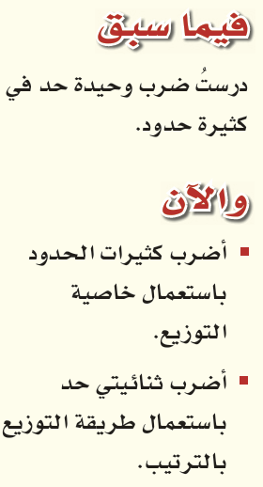
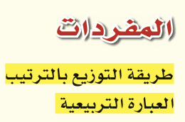
اليوم/ الاربعاء التاريخ/1446/07/15 الحصة/ الثالثة
 | الموضوع/ ضرب كثيرات الحدود
حل الواجب
الأهداف الخاصة:
التوزيع بالترتيب
خاصية التوزيع
اختبار قصير
الرئيسية
التهيئة
جواهر الحارثي @jewelsAlshdaddi
التدريس
التدريب
التقويم
الاغلاق

Slide 4
جدول التعلم
الموضوع/
ضرب كثيرة حدود
1446/07/15
ماذا أعرف | ما أريد أن أعرف | ماذا تعلمت
حل الواجب
اختبار قصير
الرئيسية
التهيئة
جواهر الحارثي @jewelsAlshdaddi
التدريس
التدريب
الأهداف الخاصة:
التوزيع بالترتيب
خاصية التوزيع
التقويم
الاغلاق

Slide 5

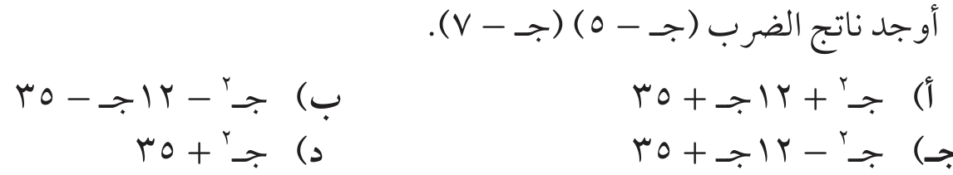

إثراء
حل الواجب
الموضوع/
ضرب كثيرة حدود
1446/07/15
اختبار قصير
الرئيسية
التهيئة
جواهر الحارثي @jewelsAlshdaddi
التدريس
الأهداف الخاصة:
التوزيع بالترتيب
خاصية التوزيع
التدريب
التقويم
الاغلاق
تعلم تعاوني

Slide 6
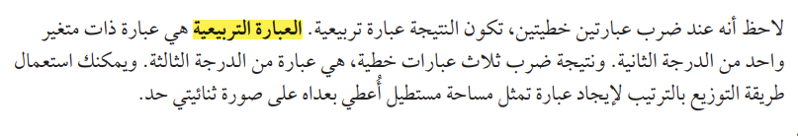
الموضوع/
ضرب كثيرة حدود
1446/07/15
حل الواجب
اختبار قصير
الرئيسية
التهيئة
جواهر الحارثي @jewelsAlshdaddi
التدريس
التدريب
الأهداف الخاصة:
التوزيع بالترتيب
التقويم
الاغلاق

Slide 7
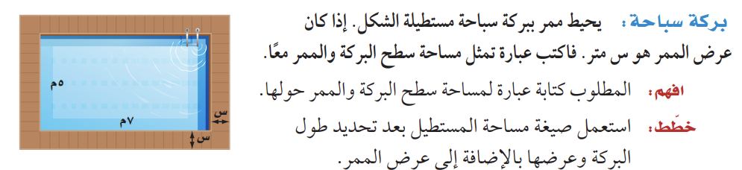
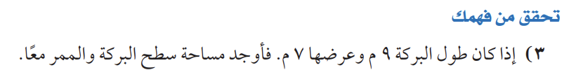

تحقق من فهمك
الموضوع/
ضرب كثيرة حدود
1446/07/15
حل الواجب
اختبار قصير
الرئيسية
التهيئة
جواهر الحارثي @jewelsAlshdaddi
التدريس
التدريب
الأهداف الخاصة:
التوزيع بالترتيب
التقويم
الاغلاق
تعلم ذاتي

Slide 8
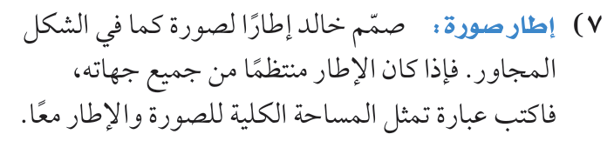


تـــأكد
الموضوع/
ضرب كثيرة حدود
1446/07/15
حل الواجب
اختبار قصير
الرئيسية
التهيئة
جواهر الحارثي @jewelsAlshdaddi
التدريس
التدريب
الأهداف الخاصة:
التوزيع بالترتيب
التقويم
الاغلاق
تعلم أقران

Slide 9
الموضوع/
ضرب كثيرة حدود
1446/07/15
حل الواجب
اختبار قصير
الرئيسية
التهيئة
جواهر الحارثي @jewelsAlshdaddi
التدريس
التدريب
الأهداف الخاصة:
خاصية التوزيع
التقويم
الاغلاق

Slide 10
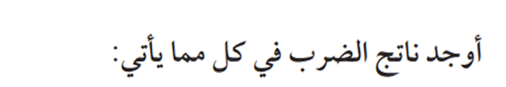
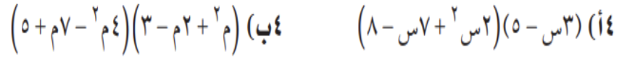
تحقق من فهمك
الموضوع/
ضرب كثيرة حدود
1446/07/15
حل الواجب
اختبار قصير
الرئيسية
التهيئة
جواهر الحارثي @jewelsAlshdaddi
التدريس
التدريب
الأهداف الخاصة:
خاصية التوزيع
التقويم
الاغلاق
تعلم ذاتي

Slide 11

تـــأكد
الموضوع/
ضرب كثيرة حدود
1446/07/15
حل الواجب
اختبار قصير
الرئيسية
التهيئة
جواهر الحارثي @jewelsAlshdaddi
التدريس
التدريب
الأهداف الخاصة:
خاصية التوزيع
التقويم
الاغلاق
تعلم أقران

Slide 12
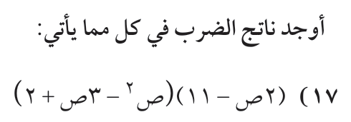
تـــدرب
الموضوع/
ضرب كثيرة حدود
1446/07/15
حل الواجب
اختبار قصير
الرئيسية
التهيئة
جواهر الحارثي @jewelsAlshdaddi
التدريس
التدريب
الأهداف الخاصة:
خاصية التوزيع
التقويم
الاغلاق
تعلم تعاوني

Slide 13
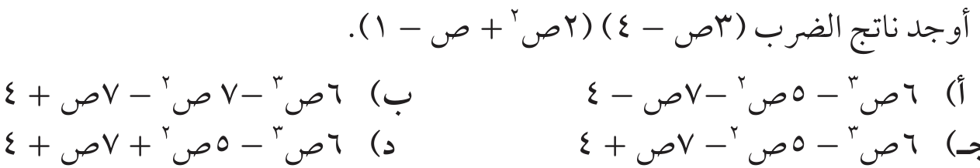
نافس
الموضوع/
ضرب كثيرة حدود
1446/07/15
حل الواجب
اختبار قصير
الرئيسية
التهيئة
جواهر الحارثي @jewelsAlshdaddi
التدريس
التدريب
الأهداف الخاصة:
التوزيع بالترتيب
خاصية التوزيع
التقويم
الاغلاق
تعلم ذاتي

Slide 14
مهارات التفكير العليا
الموضوع/
ضرب كثيرة حدود
1446/07/15
حل الواجب
اختبار قصير
الرئيسية
التهيئة
جواهر الحارثي @jewelsAlshdaddi
التدريس
التدريب
الأهداف الخاصة:
التوزيع بالترتيب
خاصية التوزيع
التقويم
الاغلاق

Slide 15
جدول التعلم
الموضوع/
ضرب كثيرة حدود
1446/07/15
ماذا أعرف | ما أريد أن أعرف | ماذا تعلمت
حل الواجب
اختبار قصير
الرئيسية
التهيئة
جواهر الحارثي @jewelsAlshdaddi
التدريس
التدريب
الأهداف الخاصة:
التوزيع بالترتيب
خاصية التوزيع
التقويم
الاغلاق

Slide 16
الواجب
الموضوع/
ضرب كثيرة حدود
1446/07/15
حل الواجب
19 - 25
صفحة 86
اختبار قصير
الرئيسية
التهيئة
جواهر الحارثي @jewelsAlshdaddi
التدريس
تذكري يا جميلتي
إن لذة الوصول، تستحق العناء كله.
التدريب
الأهداف الخاصة:
التوزيع بالترتيب
خاصية التوزيع
التقويم
الاغلاق

